Slide 1
Технології аналітики даних
Лекція 4

Slide 2
Зміст
Етапи розв’язування задач аналізу даних: висунення гіпотез, збір і систематизація даних, побудова моделі, яка пояснює факти, тестування моделі та інтерпретація результатів, застосування отриманої моделі.
Технологія Knowledge Discovery in Databases. Формування вибірки даних.
Технологія Data Mining. Задачі Data Mining: класифікація, регресія, кластеризація, асоціація, послідовність даних. Поняття про аналітичні системи. Актуальні задачі аналізу даних.

Slide 3
Методи інтелектуального аналізу даних
Knowledge Discovery in Databases (дослівно: «виявлення знань у базах даних» — KDD) — аналітичний процес дослідження значних обсягів інформації із залученням засобів автоматизації, що має на меті виявити приховані у множині даних структури, залежності й взаємозв’язки.
Data Mining (дослівно: «Розробка, добування даних» — DM) — дослідження «сирих» даних і виявлення в них за допомогою «машини» (алгоритмів, засобів штучного інтелекту) прихованих нетривіальних структур і залежностей, які раніше не були відомі й мають практичну цінність та придатні для того, щоб їх інтерпретувала людина.
Технологія OLAP спрямована на підтримання процесу прийняття управлінських рішень і використовується з метою пошуку відповіді на запитання: чому деякі речі є такими, якими вони є насправді?

Slide 4
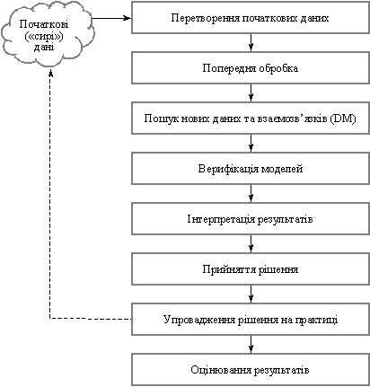
Основні етапи інтелектуального аналізу даних

Slide 5
Гіпотеза
Гіпотеза - це науково обґрунтоване висловлення непевного характеру про сутність досліджуваних явищ дійсності.
Якщо гіпотеза підтвердилася, то її приймають, якщо не підтвердилася, то відкидають.
Прийнята гіпотеза може в подальшому при відповідних додаткових доказів її життєздатності і плідності перетворитися в теорію.
Висунута до емпіричного дослідження гіпотеза зазвичай називається дослідницької або робочої.
Робоча гіпотеза дає перший, попередній проект рішення проблеми.

Slide 6
Збір даних
1. Отримання даних із внутрішніх джерел. Це не складно, бо така інформація зазвичай зберігається в облікових системах у табличній формі, де існують різні механізми отримання звітів та експортування даних.
2. Отримання відомостей із непрямих даних. Наприклад, потрібно оцінити реальний фінансовий стан мешканців певного регіону. Існує кілька категорій товару (зокрема, авто), що різняться за ціною – для незаможних, середнього класу, заможних. Якщо отримати звіт про продажі товару в цьому районі і проаналізувати пропорції, то дійдемо до висновку: чим більшим є відсоток продажів дорогого товару, тим заможнішими є мешканці.
3. Використання відкритих джерел. До широкого загалу надаються статистичні збірники, звіти корпорацій, результати маркетингових досліджень, соціологічні опитування.
4. Влаштування власних маркетингових досліджень та подібних заходів по збору даних. Це зазвичай є дорогим заходом, але доволі ефективним.
5. Наповнення даних згідно експертних оцінок співробітниками організації.

Slide 7
Інструмент для збирання даних
Структура інформаційної пошукової системи Google

Slide 8
Опції пошуку Google*
Рядок пошуку | Результат пошуку
fi letype:<формат файлу> | задані типи файлів
inurl:<слово> | задані слова в URL
index of <директорія> | лістінг директорії на сервері
site:<домен> | обмежується пошуком по вказаному домену
intitle:<слово> | html-файли із вказаним словом у заголовку
link:<сайт> | сторінки із посиланням на вказаний сайт

Slide 9
10 кращих пошукових систем
Назва | Що очікуємо | Вебсайт
Google | Актуальність | google.com
Bing | інтегрований Microsoft | bing.com
Yahoo | Падший велетень | yahoo.com
Baidu | Китай | baidu.com
Яндекс | Росія | yandex.ru
DuckDuckGo | Немає відслідковування | duckduckgo.com
Wolfram Alpha | обчислювальний | wolframalpha.com
Shodan | IoT-пошуки | Shodan.io
The Pirate Bay | Торренти | thepiratebay.org
Ecosia | Экологічність | ecosia.org

Slide 10
Систематизація
Систематизація є відображенням єдності світу і ґрунтується на вивченні суттєвих зв'язків, які об'єднують ці предмети (явища). Вона спирається на класифікацію, аналіз і синтез істотних властивостей певної системи.

Slide 11
Інструменти систематизації
Електронні таблиці (наприклад, Microsoft Excel, Google Sheets) - дозволяють створювати таблиці з числовими даними і проводити різні операції з ними, наприклад, підсумовувати, усереднювати, Сортувати.
Бази даних (наприклад, Microsoft Access, MySQL) - дозволяють зберігати великі обсяги даних і організовувати їх так, щоб їх було зручно використовувати і аналізувати.
Спеціалізовані програми для управління даними (наприклад, SPSS, sas) – дозволяють проводити статистичний аналіз і побудова моделей на основі числових даних.
Програми для візуалізації і т. д.

Slide 12
Побудова моделі даних
Для моделювання даних використовують різні види діаграм:
ERD,
DFD,
Class
і т.п.

Slide 13
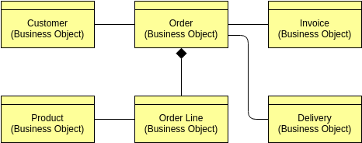
Концептуальна модель даних
Концептуальна модель даних (CDM-Conceptual Data Model)-високорівневе представлення предметної області, містить зазвичай тільки бізнес-критичні бізнес-сутності, зв'язки і залежності між ними.

Slide 14
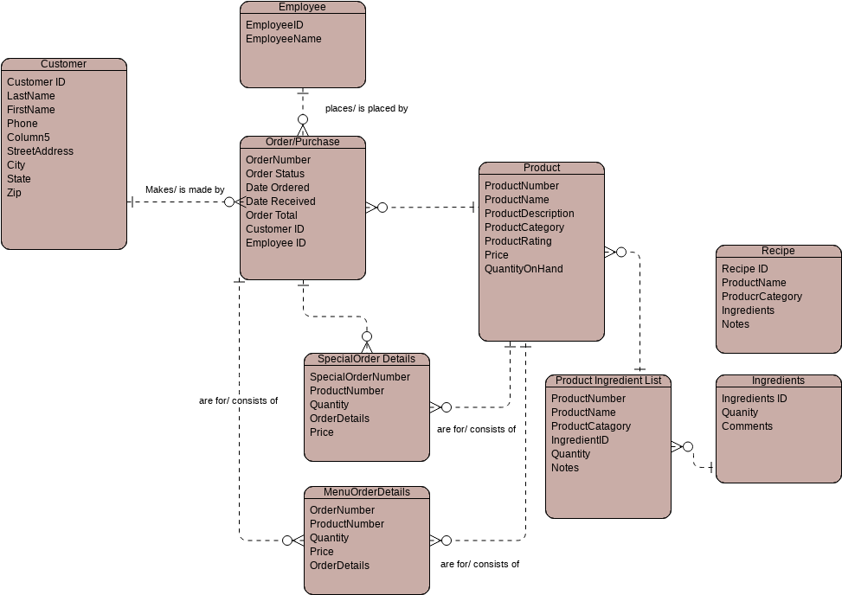
Логічна модель даних
Логічна модель даних (LDM - Logical Data Model) - це модель даних предметної області або процесу, описана в термінах бізнесу і не залежить від конкретної системи управління базами даних або технології зберігання.

Slide 15
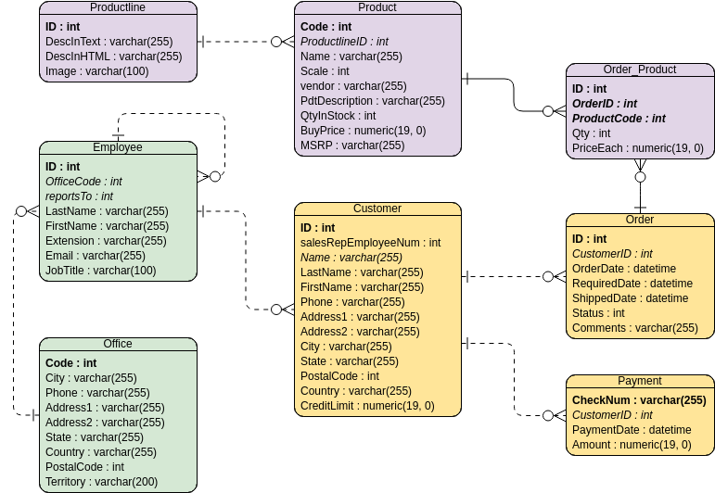
Фізична модель даних
Фізична модель даних (PDM - Physical Data Model) - це представлення структури даних, реалізованої або призначеної для реалізації в системі управління базами даних.

Slide 16
Технологія виявлення знань в базах даних
Технологія виявлення знань в базах даних (Knowledge Discovery in Databases)
Системи підтримки прийняття рішень, які містять базу знань і розробляються з використанням методів штучного інтелекту, називаються системами підтримки прийняття рішень на базі знань (Knowledge-based Decision Support Systems). Знання в цьому сенсі є інформацією, яка зберігається в пам’яті систем штучного інтелекту, містить в собі відомості про об’єкти і зв’язки предметної області, процеси взаємодії об’єктів в часі і просторі, яка містить правила, на основі яких виконується логічне доведення.
Виявлення знань в базах даних (Knowledge Discovery in Databases, KDD) – це послідовність дій, яку необхідно виконати для побудови моделі (видобування знань). Ця послідовність не описує певний алгоритм або математичний апарат, не залежить від наочної області. Це – набір операцій, комбінуючи які, можна отримати потрібне рішення.

Slide 17
Цілі моделювання даних
Розробка більш якісного програмного забезпечення за рахунок зниження кількості помилок
Скорочення витрат на розробку за рахунок використання шаблонів даних для основних сутностей
Скорочення часу виходу нових продуктів на ринок і часу на розробку інтеграційних потоків за рахунок скорочення часу на пошук і опис перевикористовуваних даних
Отримання більш чіткого уявлення про бізнес-контексті, використання даних, їх поведінці та обробки в різних системах і додатках
Підвищення продуктивності додатків і баз даних
Надання високоякісної документації
Підвищення керованості даними: зниження ризиків і підвищення якості даних

Slide 18
Етапи KDD

Slide 19
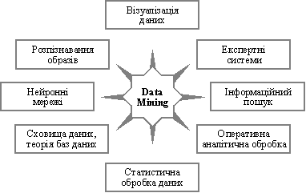
алгоритми Data Mining

Slide 20
ІС Data Mining
Статистичні пакети
STATISTICA містить модуль Data Miner, що дає змогу будувати дерева рішень, нейронні мережі, виявляти IF THEN правила тощо
SAS (компанія SAS Institute),
SPSS (SPSS),
STATGRAPICS (Manugistics),
STATISTICA,
STADIA,
Eviews
тощо

Slide 21
Нейронні мережі
BrainMaker (CSS),
NeuroShell (Ward Systems Group),
OWL (HyperLogic)

Slide 22
Системи міркувань на основі аналогічних випадків
case based reasoning — CBR
метод «найближчого сусіда» (nearest neighbour).
«memory based reasoning», за яким рішення приймається на підставі всієї інформації, накопиченої в пам’яті.
KATE tools (Acknosoft, Франція),
Pattern Recognition Workbench (Unica, США)

Slide 23
Дерева рішень (decision trees)
See5/З5.0 (RuleQuest, Австралія),
Clementine (Integral Solutions, Великобританія),
SIPINA (University of Lyon, Франція),
IDIS (Information Discovery, США),
KnowledgeSeeker (ANGOSS, Канада)

Slide 24
Еволюційне програмування
система PolyAnalyst
Де гіпотези про вигляд залежності цільової змінної від інших змінних формулюються у вигляді програм, що подаються деякою внутрішньою мовою програмування. Процес побудови програм розгортається еволюційно в комплексі програм (на кшталт генетичних алгоритмів).
Коли система відшукує програму, що більш-менш задовільно виражає шукану залежність, вона починає вносити до неї невеликі модифікації і добирає серед побудованих дочірніх програм ті, які підвищують точність. У такий спосіб система «вирощує» кілька генетичних ліній програм, що конкурують між собою стосовно точності вираження шуканої залежності.
Спеціальний модуль системи PolyAnalyst перекладає знайдені залежності з внутрішньої мови системи зрозумілою користувачеві мовою (математичні формули, таблиці тощо).
пошук залежності цільових змінних від решти у формі функцій певного вигляду.
метод групового врахування аргументів (МГВА) передбачає відшукання залежності у формі поліномів.

Slide 25
Генетичні алгоритми
система GeneHunter фірми Ward Systems Group

Slide 26
Алгоритми обмеженого перебору
Ці алгоритми обчислюють частоти комбінацій простих логічних подій у підгрупах даних. Приклади простих логічних подій: x = a; x < a; x > a; a < x < b тощо, де x — деякий параметр, a та b — константи. На підставі аналізу обчислених частот робиться висновок про корисність тієї чи іншої комбінації стосовно встановлення асоціацій у даних, класифікації, прогнозування і т. ін.
Найбільш виразним сучасним представником цього підходу є система WizWhy підприємства WizSoft.

Slide 27
Системи для візуалізації багатовимірних даних
програма DataMiner 3D словацької фірми Dimension 5

Slide 28
Задачі Data Mining
Класифікація – це впорядкована у межах певної області система понять з явними або неявними принципами впорядкування. Класифікація базується на попередніх знаннях і формує ключ до розширення (поглиблення) знань.
Регресія - метод, що використовується для моделювання та аналізу відносин між змінними. Дозволяє переглядати вплив цих самих змінних на отримання того чи іншого результату.
Кластеризація - це поділ великої групи об'єктів на кілька поменше. Кожна мала група називається кластером. Кластер формується на основі якогось конкретного критерію.
Асоціація - з'єднання або взаємозв'язок будь-яких об'єктів як матеріальної, так і нематеріальної природи.
Послідовність даних - Впорядкована множина даних.

Slide 29
аналітичні системи
Це системи, що забезпечують пошук, накопичення, збереження і аналіз даних на базі моделювання (BI-системи).
Процедуру збирання і збереження інформації з одночасним її обробленням в аналітичних системах роблять інформаційні сховища.
Аналіз робиться за двома напрямками
Оперативний аналіз інформаційних даних.
Інтелектуальний аналіз інформаційних даних.

Slide 30
Контрольні запитання
Дайте визначення технології Data Mining.
Чим відрізняється технологія DM від OLAP?
Наведіть основні етапи проведення інтелектуального аналізу даних.
Назвіть інструменти збирання, систематизації даних
Назвіть типи моделей побудови даних

